Slide 2
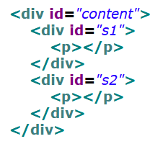
자식/자손 선택자 (상속 선택자) (1)
자식/자손의 개념
HTML 코드
영역 구분
계층 구조
content
content
s1
p
자식
s1
s2
p
p
s2
p
자손
(후손)

Slide 3
동적(반응) 선택자
동적 선택자 (반응 선택자)
선택자:active - 마우스로 클릭한 태그 선택
선택자:hover - 마우스를 올린 태그
예 : 링크 태그
a:active : 마우스로 클릭했을 때
a:hover : 마우스를 올렸을 때
a:link : 방문하지 않은 링크 스타일
a:visited : 방문된 링크 스타일

Slide 4
Overflow
overflow 속성
자식 요소가 부모 요소의 범위를 벗어났을 때
어떻게 처리할 것인지 지정
hidden
부모 영역을 벗어나는 부분은 보이지 않게 처리
scroll
스크롤바 표시 (가로 / 세로)
auto
자동으로 필요한 부분에만 스크롤바 표시

Slide 5
투명도 / 가시성
투명도 (불투명도)
opacity 속성
0 ~ 1 사이의 값 지정
0 : 투명 (안 보임)
1 : 불투명 (보임)
0.5 : 반투명
가시성 (보임 / 안 보임)
visibility 속성
hidden : 숨김 (안 보임)
visible : 보임

